Slide 1
Репортажи в газету «Лесные новости»
Русский язык. 4 класс

Slide 2

Сегодня на уроке
- вы будете высказывать оценочные суждения;
- вы будете читать тексты разных жанров;
- научитесь различать текст-рассуждение.

Slide 3
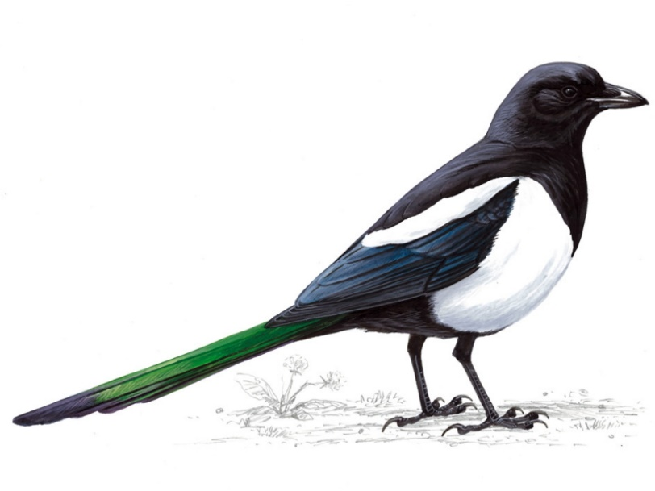
Сегодня на уроке
Отгадайте загадку.
Трещала с самого утра:
Пор-р-р-ра! Пор -р-р-ра!
А что пора?
Такая с ней морока,
Когда трещит…
(сорока)

Slide 4
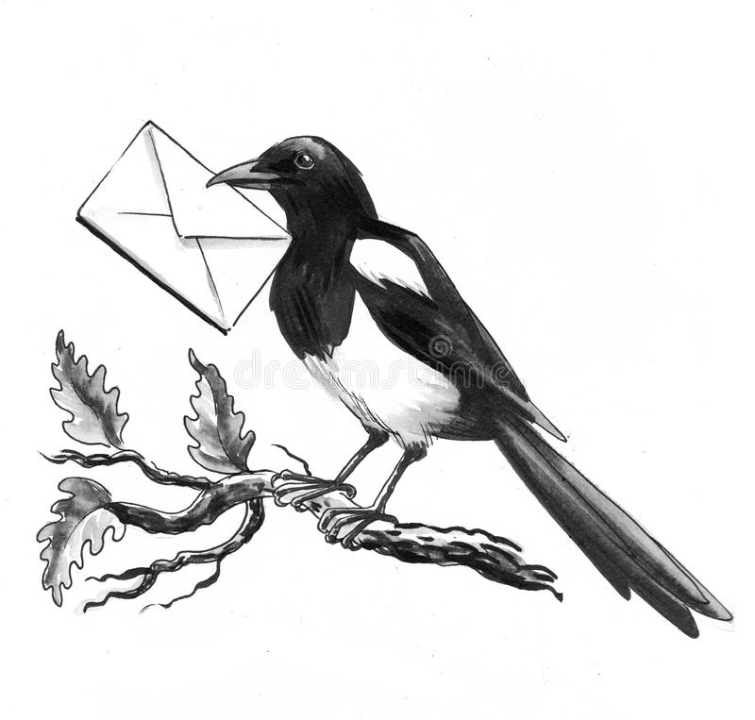
Отгадайте загадки
Весть из леса
Здравствуйте! Я слышала, что вы хотите узнать лесные новости. Много летала я по лесу и принесла вам новости от зверей и птиц. Ну, ладно, у меня мало времени. Вы читайте новости, а я полетела дальше. Мне ещё надо во многие места заглянуть. До свидания!

Slide 5
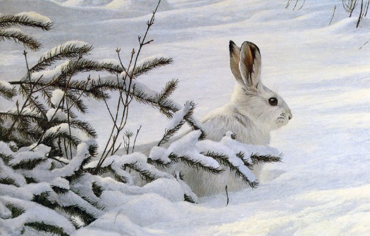
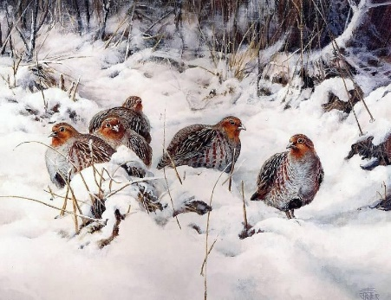
Отгадайте загадки
Прослушайте текст.
Скакал заяц по болоту с кочки на кочку и упал в снег. Чувствует, что у него под ногами что-то живое шевелится. Вдруг из-под снега стали вылетать белые куропатки. Испугался заяц и кинулся опять в лес. Оказалось, что целая стая белых куропаток ночевала на болоте. Днём они ищут корм на болоте, а ночью куропатки залезают в снег. Там им тепло и безопасно. Кто их под снегом заметит?

Slide 6
Ответьте на вопросы.
Отгадайте загадки
Как вы думаете, будет ли интересна нашим читателям эта весть?
К какому жанру относится данный текст? Определите его признаки.
Спишите предложение и составьте схему.
Днём они ищут корм на болоте, а ночью куропатки залезают в снег.
В тексте говорится о том, что куропатки могут прятаться в снегу.
Это рассказ.
- описание одного эпизода
- небольшой объем
- повествование о каком-либо событии
- небольшое количество героев.
[ ], а [ ].

Slide 7
Отгадайте загадки
Словарная работа
Репортаж –это сообщение, рассказ с места событий для газеты, радио и телевидения.
Признаки репортажа:
- точное указание места и времени;
- личное присутствие;
- впечатление автора, оценка;
- подробное изложение события.

Slide 8
Проанализируйте по критериям репортаж Саната.
Отгадайте загадки
впечатление автора, оценка
подробное изложение события
Друзья!
Какого жука я в лесу повстречал!
Он топал, как бык, и рогами качал.
Мне имя его неизвестно пока,
Но я не забуду лесного жука.
Я в городе в библиотеку пойду,
Жука по рисунку я быстро найду.
точное указание места и времени
личное присутствие

Slide 9
Отгадайте загадки
Проверьте себя.
Санат указал место, но не указал время этого события.
Из репортажа мы поняли, что Санат лично видел этого жука, название которого он не знал, но был очень удивлён и для себя решил, что обязательно узнает подробно об этом жуке. Он смог описать, как выглядит лесной жук. Благодаря описанию Саната, мы можем смело сказать, что это жук-олень или жук-рогач.

Slide 10

Письмо совы
Отгадайте загадки
Здравствуйте, ребята!
Есть люди, которым я не очень нравлюсь. Они говорят, что у меня сердитые глаза, и что я летаю по ночам, а днём сплю в своём дупле. Но они, наверное , не знают, что мы , совы, за лето уничтожаем 1000 мышей, которые способны уничтожить 1 тонну зерна.

Slide 11



Какое умозаключение можно сделать, прочитав письмо совы? Используйте схему для выражения своей мысли.
Отгадайте загадки
Если исчезнут совы, то мышей станет очень много,
а они не только уничтожают урожай, но и разносят болезни.

Slide 12
Отгадайте загадки
Определите тип текста.
Здравствуйте, ребята!
Есть люди, которым я не очень нравлюсь. Они говорят, что у меня сердитые глаза, и что я летаю по ночам, а днём сплю в своём дупле. Но, они, наверное , не знают, что мы , совы, за лето уничтожаем 1000 мышей, которые способны уничтожить 1 тонну зерна.
Рассуждение. В тексте опровергается мнение людей о сове и приводятся доказательства её пользы для природы.

Slide 13


Отгадайте загадки
Прочитайте текст.
Я живу на лугах,
И в садах, и в лесах.
Я порхаю весь день
В голубых небесах.
Но живу я недолго –
Не более дня.
Дети, будьте добры
И не ловите меня!

Slide 14
Сделайте вывод. Что даст информация урока нашим читателям, если мы её поместим в газету «Лесные новости»? Запишите свое суждение, используя слова «по моему мнению...» , «с моей точки зрения...».
По моему мнению, благодаря этой информации, люди узнают о пользе птиц.
С моей точки зрения, читатели поймут, что надо не только восхищаться живой природой, но и относиться к ней бережно, с любовью и заботой.

Slide 15
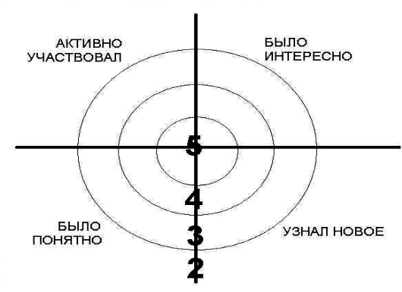
Рефлексивная мишень

